Slide 1
Учебно-методическое обеспечение предмета «Астрономия» в школе
2017

Slide 2
Об организации изучения учебного предмета «Астрономия»
Руководителям органов исполнительной власти субъектов РФ, осуществляющих государственное управление в сфере образования:
Письмо Минобрнауки России от 20.06.2017. № ТС-194/08 «Об организации изучения учебного предмета «Астрономия»
Методические рекомендации по введению изучения учебного предмета «Астрономия» как обязательного для изучения на уровне среднего общего образования.
Приказ Минобрнауки России от 07.06.2017 г. № 506 «О внесении изменений в федеральный компонент государственных образовательных стандартов начального общего, основного общего и среднего (полного) общего образования, утверждённый приказом Министерства образования Российской Федерации от 5 марта 2004 г. № 1089»
Приказ Минобрнауки России от 20.06.2017 г. № 581 «О внесении изменений в федеральный перечень учебников….»
astronom-mon@yandex.ru

Slide 3
КУРС АСТРОНОМИИ
Письмо Министерства образования и науки РФ от 20.06.2017 г.
«Изучение учебного предмета «Астрономия» как обязательного в общеобразовательных организациях Российской Федерации вводится с 2017/2018 учебного года по мере создания в образовательных организациях соответствующих условий.»
«Объём часов…должен составлять не менее 35 часов за два года обучения»
«Образовательная организация самостоятельно осуществляет перераспределение часов учебного плана в рамках нормативов учебной нагрузки…»
ЕГЭ не планируется, задания будут включены в КИМ по физике
С 2019 г. будут проведены ВПР по астрономии

Slide 4
КУРС АСТРОНОМИИ
Школьный курс астрономии призван способствовать формированию современной естественнонаучной картины мира, раскрывать развитие представлений о строении Вселенной как о длительном и сложном пути познания человечеством окружающей природы и своего места в ней.
Основная цель курса астрономии – сформировать целостное представление о строении и эволюции Вселенной, отражающее современную астрономическую картину мира.
Основными задачами изучения астрономии на уровне среднего общего образования являются:
понимание роли астрономии для развития цивилизации, формировании научного мировоззрения, развитии космической деятельности человечества;
понимание особенностей методов научного познания в астрономии;
формирование представлений о месте Земли и Человечества во Вселенной;
объяснение причин наблюдаемых астрономических явлений;
формирование интереса к изучению астрономии и развитие представлений о возможных сферах будущей профессиональной деятельности, связанных с астрономией.

Slide 5
ЧТО ТАКОЕ СОВРЕМЕННАЯ ИОС?
С ТОЧКИ ЗРЕНИЯ ОБРАЗОВАТЕЛЬНОГО ПРОЦЕССА СОВРЕМЕННАЯ ИОС – ЭТО:
ОТКРЫТАЯ ПЕДАГОГИЧЕСКАЯ СИСТЕМА (ПОДСИСТЕМА) НАПРАВЛЕННАЯ НА ФОРМИРОВАНИЕ ТВОРЧЕСКОЙ ИНТЕЛЛЕКТУАЛЬНО И СОЦИАЛЬНО РАЗВИТОЙ ЛИЧНОСТИ
сформированная на основе:
разнообразных информационно-образовательных ресурсов;
компьютерных средств обучения;
современных средств коммуникации;
педагогических технологий.

Slide 6
Информационно-образовательная среда предмета «Астрономия» создаётся заново и в новых условиях
Комплекс информационно-образовательных ресурсов должен включать:
Цифровые образовательные ресурсы;
Образовательные ресурсы на бумажных носителях, отвечающие современным научным представлениям и психологическим особенностям школьников;
Систему современных педагогических технологий, обеспечивающих обучение в ИОС;
Набор необходимого современного оборудования.

Slide 7
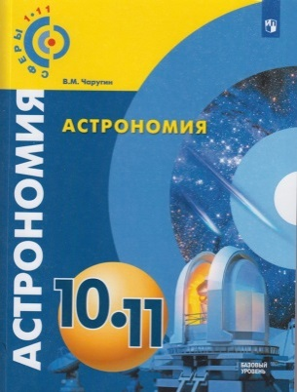
Учебник (учебное пособие) по астрономии + ЭФУ
Учебники и учебные пособия должны полностью соответствовать учебной программе по астрономии
Учебник (учебное пособие) выступает носителем определённого содержания астрономического образования и в определённой мере основным средством обеспечения его усвоения
Учебник (при условии разработки полного комплекта составляющих УМК) должен иметь тенденцию к разгрузке его полифункциональности. В системе УМК функциональную нагрузку частично берут на себя отдельные средства обучения — справочники, хрестоматия, тетради для самостоятельных работ и др.
Требования к современному учебнику (учебному пособию):
метапредметность
современность
ориентация на практическую деятельность
направленность на достижение образовательных результатов

Slide 8
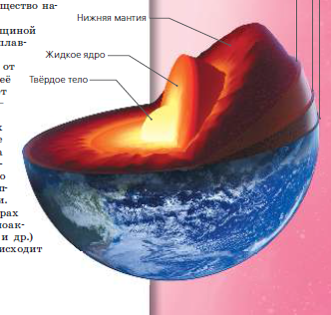
Подробная навигация по учебнику
Отличительные
особенности УМК:
в новом, современном формате учебной литературы
большое количество иллюстративного материала.

Slide 9
Метапредметные результаты
Овладение навыками самостоятельного приобретения новых знаний, организации учебной деятельности, постановки целей, планирования, умение самостоятельно планировать пути достижения целей, в том числе альтернативные;

Slide 10
Личностные результаты
Сформированность познавательных интересов, интеллектуальных и творческих способностей учащихся
«Астрономический блокнот»

Slide 11
Личностные результаты
Убежденность в возможности познания природы, в необходимости разумного использования достижений науки и технологий для дальнейшего развития человеческого общества, уважение к творцам науки и техники, отношение к физике как элементу общественной культуры
«Теории, гипотезы, факты»

Slide 12
Личностные результаты
Сформированность познавательных интересов, интеллектуальных и творческих способностей учащихся
«Мои астрономические
исследования»

Slide 13
Метапредметные результаты
Овладение навыками самостоятельного приобретения новых знаний, организации учебной деятельности, постановки целей, планирования, умение самостоятельно планировать пути достижения целей, в том числе альтернативные;

Slide 14
Тетрадь-практикум
Практические работы в классе
Наблюдения
Исследовательские лабораторные работы
Лабораторные работы, предусматривающие коллективную форму выполнения
Работы с использованием информационно-коммуникационных технологий
Использование видео и фотоматериалов
Рабочая тетрадь
Содержит задания разного уровня по видам деятельности
Контрольно-измерительные материалы
Задания и тесты могут быть с решениями, указаниями и ответами. Они предназначены для самостоятельной работы учащихся, а также несут контролирующую функцию учебных достижений школьников

Slide 15
Учебный звёздный атлас
Этот вид учебного издания предназначен для ознакомления учащихся с созвездиями и объектами звёздного неба.
Сборник задач по астрономии
тесты
качественные задачи
текстовые задачи
Практические задачи
расчетные задачи

Slide 16
Школьный астрономический календарь
Календарь содержит справочные материалы, необходимые для организации и проведения астрономических наблюдений с учащимися. Он издается ежегодно и рассчитан на пользование в течение учебного года. Календарь позволяет правильно выбрать время наблюдения Луны и планет в периоды их наилучшей видимости, указывает, когда и в какой области неба следует наблюдать метеоры, знакомит с наиболее интересными звёздами, звёздными скоплениями, туманностями и галактиками.
Традиционно календарь содержит четыре раздела:
«Календарь наблюдателя»
«Справочник наблюдателя»
«Памятные даты»
«Приложения»

Slide 17
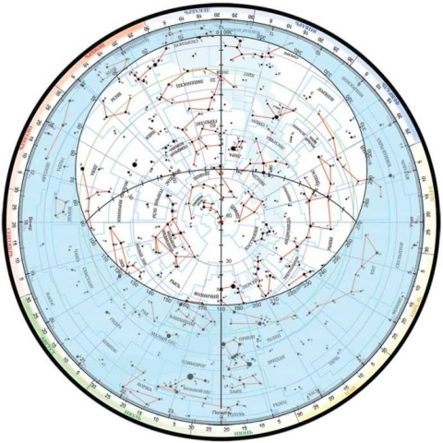
Модели и схемы
модель небесной сферы
чёрный глобус
глобус звёздного неба
глобус Марса
глобус Луны
демонстрационная подвижная карты звёздного неба и др.

Slide 18
Наблюдения
Наблюдения невооруженным глазом с использованием компьютерных приложений для определения положения небесных объектов на конкретную дату:
Основные созвездия Северного полушария (Большая Медведица, Малая Медведица, Волопас, Лебедь, Кассиопея, Орион и др.)
Яркие звезды (Полярная звезда, Арктур, Вега, Капелла, Сириус, Бетельгейзе и др.)
Наблюдения в телескоп:
Луны (моря, горы, кратеры)
Планеты (Венера, Марс, Юпитер, Сатурн – на выбор исходя из условий видимости)
Туманности и звездные скопления

Slide 19
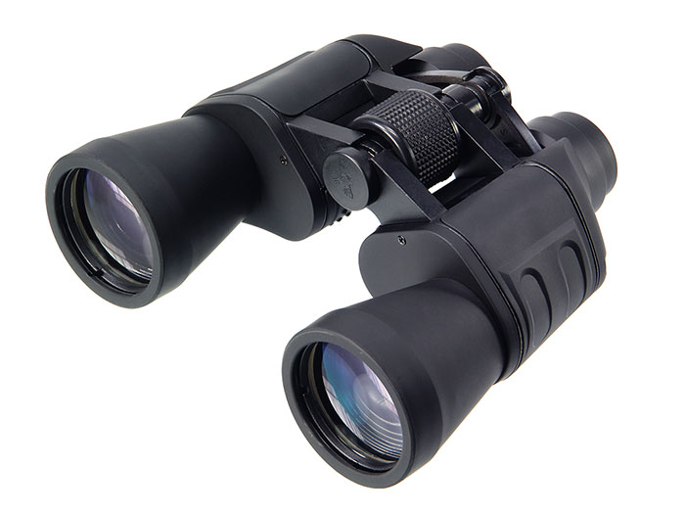
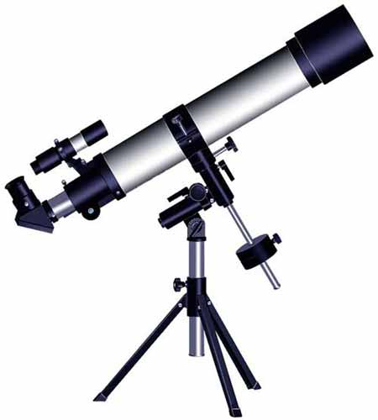
Оптические приборы, необходимые для организации астрономических наблюдений
Телескопы
Астрономические трубы
Бинокли
Для организации образовательного процесса необходимо иметь хотя бы простейшие из них.

Slide 20
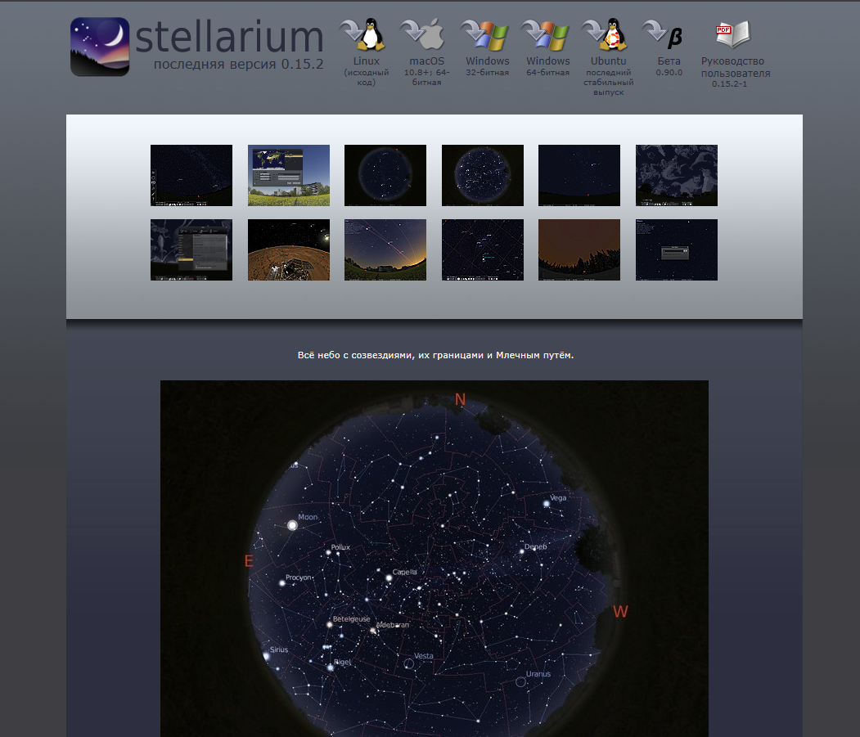
Комплект технических средств обучения с соответствующим программным и информационным обеспечением
Основным техническим средством обучения по астрономии в настоящее время должен стать компьютер, позволяющий использовать мультимедийные диски, моделировать звёздное небо, а также использовать информацию из Интернета.

Slide 21
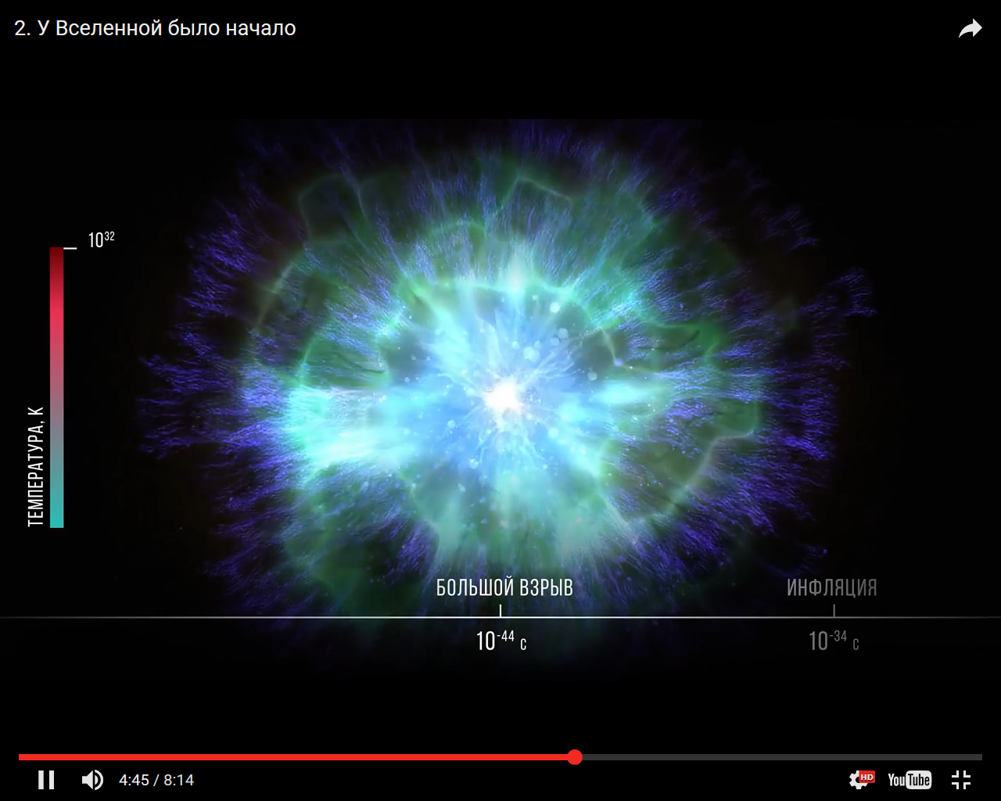
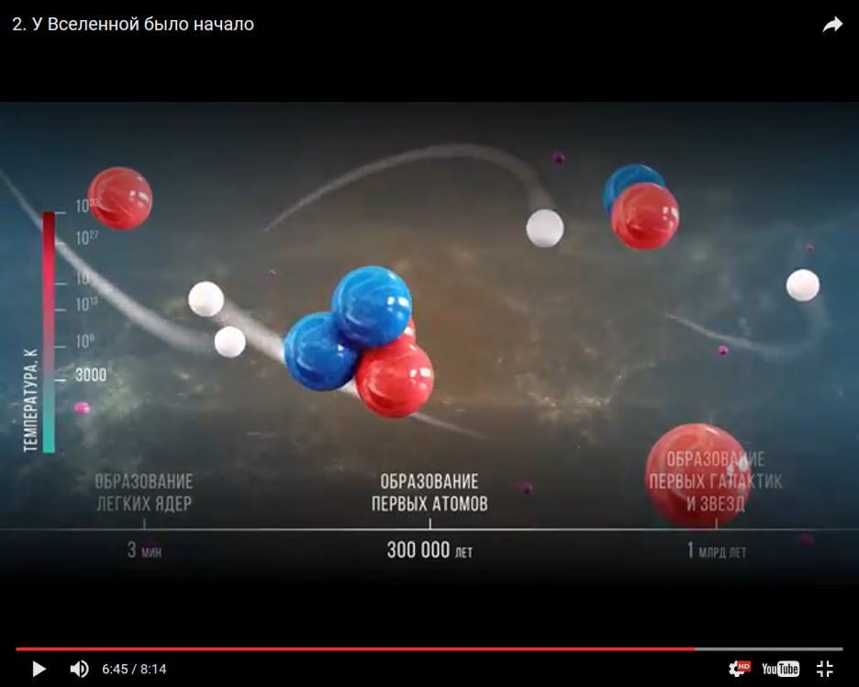
Видеофильмы и видеоэнциклопедии астрономического содержания, мультимедийные пособия
Используются учителем наряду с другими средствами обучения после сравнения их дидактических возможностей с имеющимися в наличии и в соответствии с техническими возможностями реализации их преимуществ в образовательном процессе.

Slide 22
Спасибо за внимание!
2017

